Slide 1
Kávéházak és irodalmi élet

Slide 2
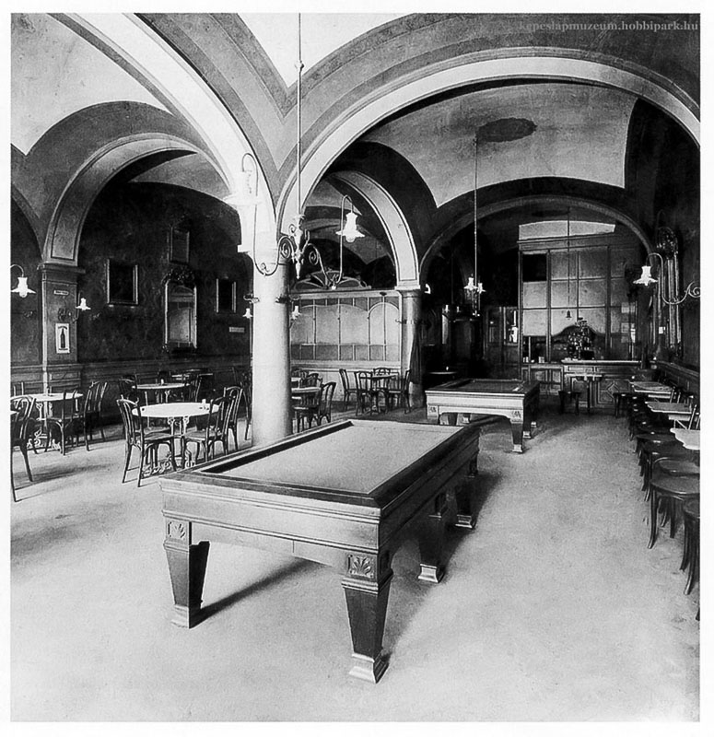
A kávé (és a kávéház)
török hódítás idején
a török előkelőségek szórakozóhelye
A XVIII. század második felében a kávé elterjed
első kávéházak
a pesti pazar kávéházak a nyugatiakkal vetekedtek

Slide 3
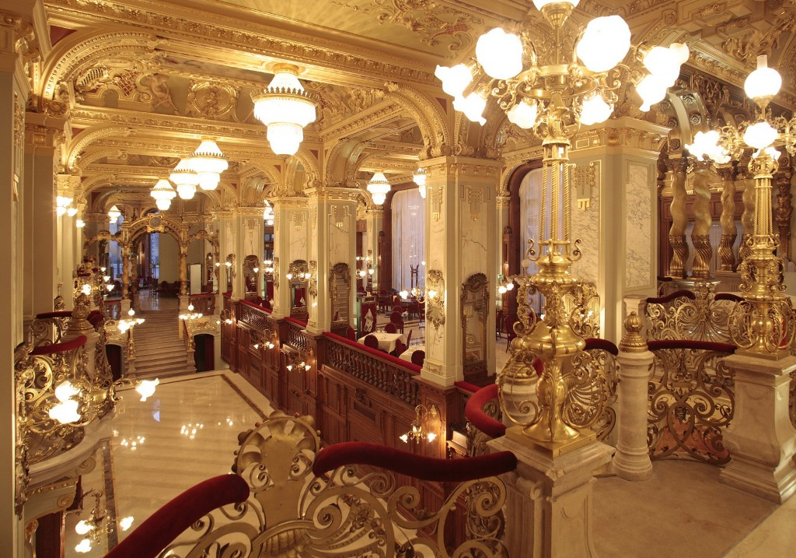
tükörfalak,
márvány és kárpit-borítás,
drága szőnyegek,
jó megvilágítás,
udvarias kiszolgálók,
széles kínálat szeszes italokból, teákból, süteményekből,
nagy terek és belmagasság (a füst miatt),
és billiárdasztal.

Slide 4
Századforduló:
A belvárosban szinte minden utcában volt kávéház
külföldi és magyar lapokat lehetett olvasni (a New York kávéház mintegy 400 lapra fizetett elő)
nincs kötelező fogyasztás
New York Kávéház
Hadik Kávéház
Centrál Kávéház
Japán Kávéház
Művész Kávéház

Slide 5
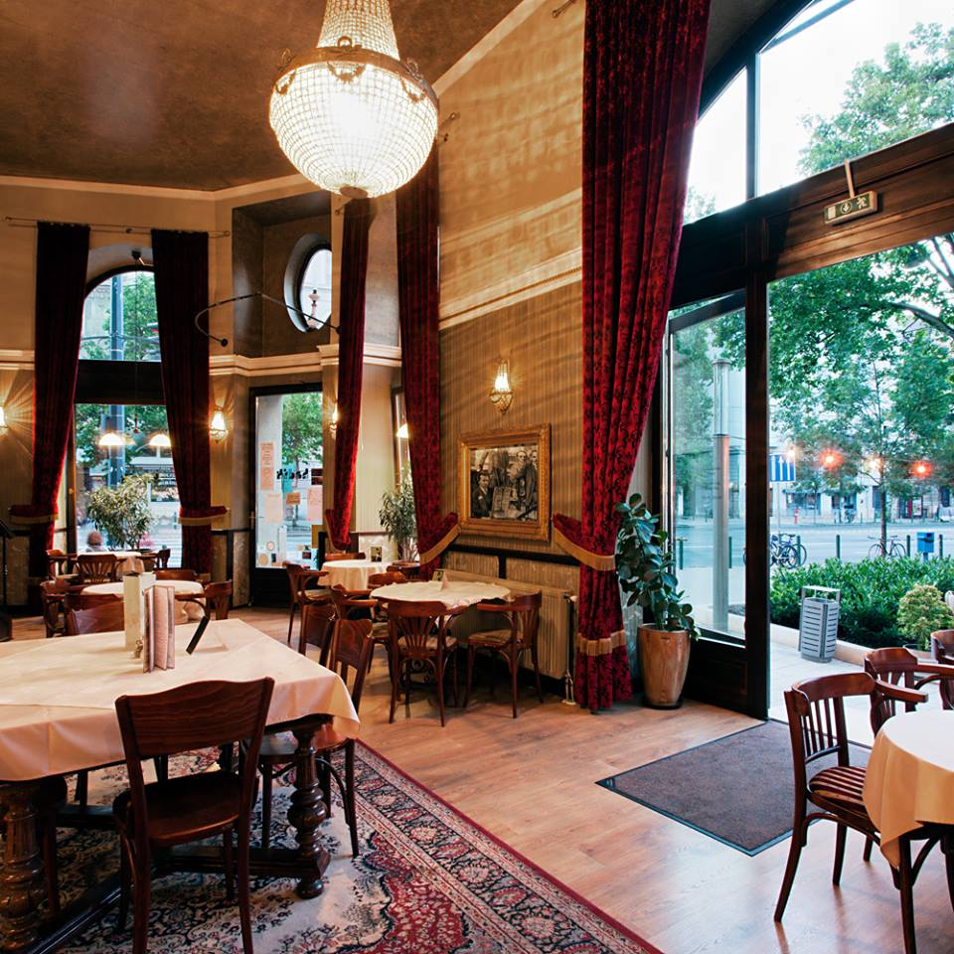
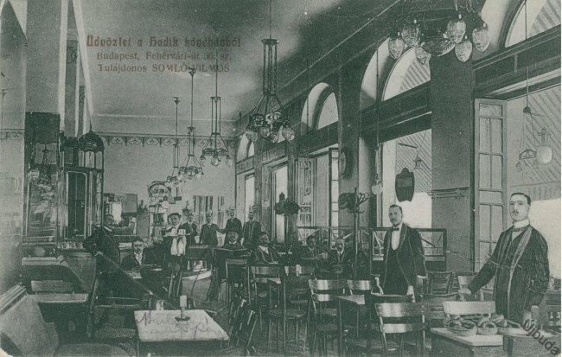
Hadik

Slide 6
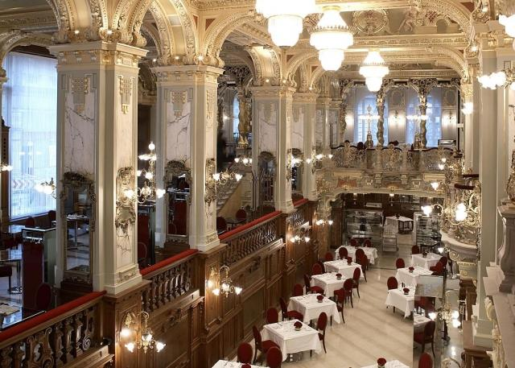
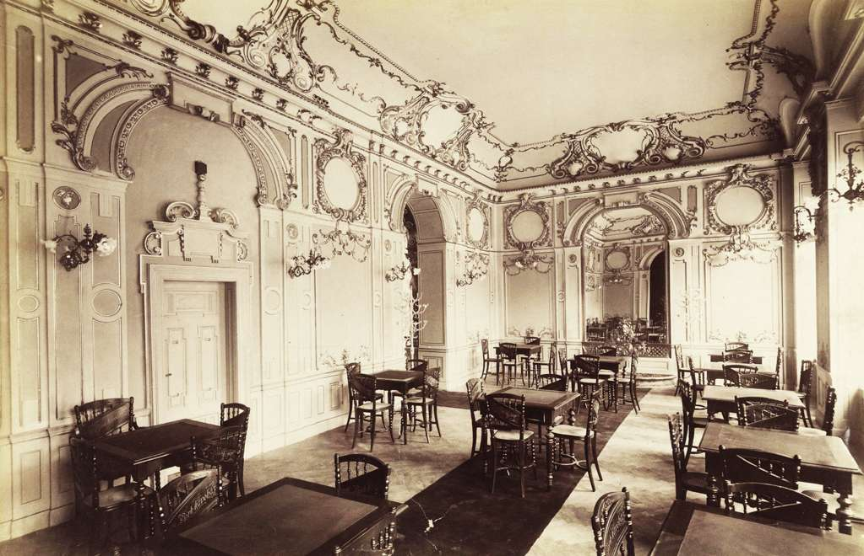
New York

Slide 7
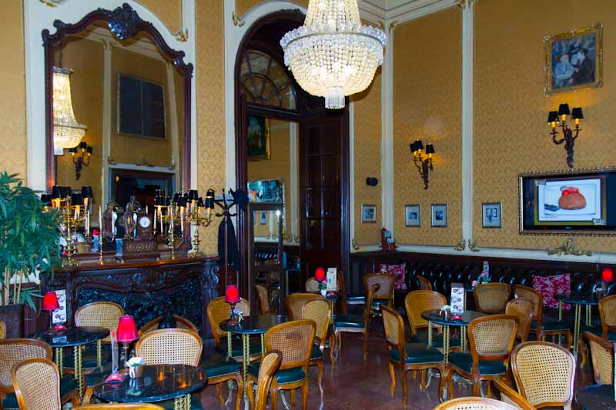
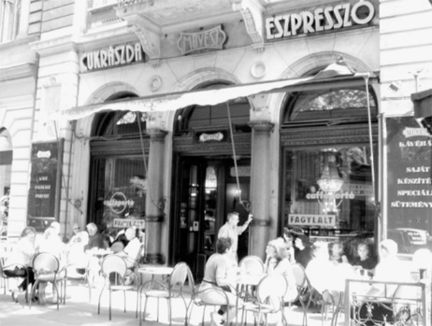
Művész

Slide 8
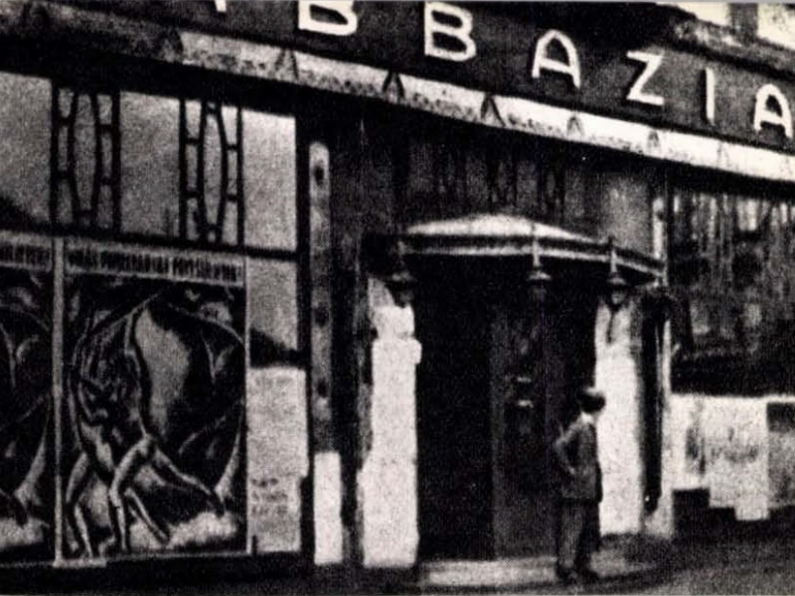

Slide 9
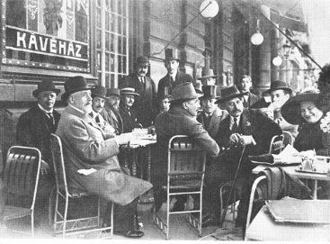
A kávéház a társasélet legfőbb színhelye:
Írók-olvasók
Politikai viták
Értelmiségi találákozók
Hivatalnokok, ügyvédek, orvosok
(nők is)

Slide 10
szokások
Miért versengtek a kávéházak a pénztelen írókért?
Törzsvendég halálakor fekete zászló
törzsasztal márványlapjából sírkő
Saját asztal
Bőkezű hitel az íróknak
Írótál
Kutyanyelv, tinta, ceruza ingyen
Verssel lehet fizetni
Egy bölcs, öreg pesti kávés így foglalta össze a tapasztalatát:
„ahová ezek járnak, oda járnak a szép nők, és ahová a szép nők, oda járnak a gazdag férfiak...”

Slide 11
Miért jó az íróknak?
Írásból közepes vagy alacsony életszínvonal, sötét, fűtetlen lakások
tágas, meleg és fényűző kávéház
ingyen lehet újságot olvasni, beszélgetni, politizálni, játszani
Hitel, íróknak olcsó étkezés

Slide 12
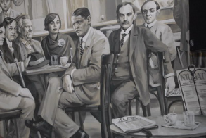
Az írók-költők napjaik nagy részét kávéházakban töltik

Slide 13
Külön szerkesztőségi asztalok
A Nyugat a New Yorkban, majd a Centrálban
Osváth Ernő „páholyában” fogadja a karrierre vágyó fiatal szerzőket
(az egyes íróknak ezen kívül számos törzshelye lehetett, kevéssé ismert kávéházakban)

Slide 14
A kávéházak alkonya
A 2. világháború után államosítás, bezárás
(a polgári értelmiség gyülekezését, politizálását így lehetett korlátozni)
A kávéházak pusztulásnak indultak
A 2000-es években újra kulthellyé válnak (Centrál, Hadik)
A New York inkább turistalátványosság

